Slide 1
Ανοιχτά Ακαδημαϊκά Μαθήματα, Προδιαγραφές και Υποστήριξη
Ανοικτά Ακαδημαϊκά Μαθήματα στο ΤΕΙ Αθήνας
Ομάδα ανάπτυξης Ανοιχτών Ακαδημαϊκών Μαθημάτων
Το περιεχόμενο του μαθήματος διατίθεται με άδεια Creative Commons εκτός και αν αναφέρεται διαφορετικά | Το έργο υλοποιείται στο πλαίσιο του Επιχειρησιακού Προγράμματος «Εκπαίδευση και Δια Βίου Μάθηση» και συγχρηματοδοτείται από την Ευρωπαϊκή Ένωση (Ευρωπαϊκό Κοινωνικό Ταμείο) και από εθνικούς πόρους.

Slide 2
Ανοικτή Πρόσβαση στη Γνώση
Ανοικτοί Εκπαιδευτικοί Πόροι

Slide 3
Πως ξεκίνησαν τα ανοιχτά ακαδημαϊκά μαθήματα;
Τα ανοικτά ακαδημαϊκά μαθήματα ξεκίνησαν πριν 12 χρόνια ως πρωτοβουλία της ακαδημαϊκής κοινότητας για ελεύθερη, εύκολη διαδικτυακή πρόσβαση σε ψηφιακό εκπαιδευτικό περιεχόμενο από παντού & από όλους.
Σήμερα πλέον αποτελούν παγκόσμιο κίνημα και ήδη έχουν δημιουργηθεί μαθήματα 2ης γενιάς, με αποτέλεσμα τη δημιουργία του όρου Ανοικτά Μαζικά Διαδικτυακά Μαθήματα.

Slide 4
Ανοιχτά Μαθήματα και Ε.Ε.
Η ανάγκη για ανοικτή πρόσβαση στη γνώση αναγνωρίζεται και από την Ευρωπαϊκή Ένωση
 Πύλη αφιερωμένη αποκλειστικά στο ανοικτό εκπαιδευτικό περιεχόμενο θέτοντας συγκεκριμένους στόχους μέχρι το 2020.
(http://openeducationeuropa.eu/el/initiative)
Τα "Ανοικτά Ακαδημαϊκά Μαθήματα" συγχρηματοδοτούνται από την Ευρωπαϊκή Ένωση (Ευρωπαϊκό Κοινωνικό Ταμείο - ΕΚΤ) και από εθνικούς πόρους μέσω του Επιχειρησιακού Προγράμματος «Εκπαίδευση και Δια Βίου Μάθηση» του Εθνικού Στρατηγικού Πλαισίου Αναφοράς (ΕΣΠΑ).

Slide 5
Τι περιλαμβάνουν συνήθως οι Ανοικτοί Εκπαιδευτικοί Πόροι;
Μαθήματα
Εκπαιδευτικό υλικό μαθημάτων
Σημειώσεις
Βίντεο
Αξιολογήσεις (test, quiz,δραστηριότητες)
Λογισμικό
Εκπαιδευτικές τεχνικές
και οποιοδήποτε εργαλείο, υλικό ή τεχνική υποστηρίζει την πρόσβαση στη γνώση.
OER

Slide 6
Άδειες Creative commons
Οι άδειες βοηθούν να διατηρεί κανείς και να διαχειρίζεται τα δικαιώματα πνευματικής ιδιοκτησίας με πιο ευέλικτο και ανοιχτό τρόπο
Ο δημιουργός δίνοντας άδεια CC στο έργο του επιτρέπει στο χρήστη να το αντιγράψει, να το διανείμει ή να το τροποποιήσει.
Περισσότερες πληροφορίες υπάρχουν στο
http://www.creativecommons.gr/

Slide 7
Τι είναι οι Ανοικτοί Εκπαιδευτικοί Πόροι;
Είναι εκπαιδευτικοί πόροι με άδειες Creative Commons, και ανοικτές άδειες γενικότερα.
Προσφέρονται ελεύθερα και ανοιχτά σε εκπαιδευτικούς, μαθητές και αυτό-εκπαιδευόμενους, με σκοπό τη χρήση και την επαναχρησιμοποίηση για διδασκαλία, μάθηση και έρευνα.

Slide 8
Τίτλος Μαθήματος
ΑΝΟΙΚΤΑ ΑΚΑΔΗΜΑΪΚΑ ΜΑΘΗΜΑΤΑ TEI ΑΘΗΝΑΣ
Ενότητα # (bold): Τίτλος Ενότητας (normal)
Όνομα Καθηγητή
Τμήμα
Το παρόν διατίθεται με άδεια Creative Commons Αναφορά Προέλευσης όπως προσδιορίζεται λεπτομερώς στη σχετική
Άδεια Χρήσης, εκτός εάν ορίζεται διαφορετικά.

Slide 9
Σημείωμα Αδειοδότησης (πρότυπο) 2^{η} σελίδα
Το παρόν υλικό διατίθεται με τους όρους της άδειας χρήσης Creative Commons Αναφορικά Παρόμοια Διανομή 4.0 [1] ή μεταγενέστερη, Διεθνής Έκδοση.
Η άδεια αυτή ανήκει στις άδειες που ακολουθούν τις προδιαγραφές του Oρισμού Ανοικτής Γνώσης [2], είναι ανοικτό πολιτιστικό έργο [3] και για το λόγο αυτό αποτελεί ανοικτό περιεχόμενο [4].
[1] http://creativecommons.org/licenses/by-sa/4.0/
[2] http://opendefinition.org/okd/ellinika/
[3] http://freedomdefined.org/Definition/El
[4] http://opendefinition.org/buttons/

Slide 10
Διατήρηση Σημειωμάτων (πρότυπο)
Οποιαδήποτε αναπαραγωγή ή διασκευή του υλικού θα πρέπει να συμπεριλαμβάνει:
Το Σημείωμα Αναφοράς
Το Σημείωμα Αδειοδότησης
Τη δήλωση διατήρησης Σημειωμάτων
Το σημείωμα χρήσης έργων τρίτων μαζί με τους συνοδευόμενους υπερσυνδέσμους.”

Slide 11
Τι γίνεται σήμερα;
OCW Consortium ( κοινοπραξία 280 πανεπιστημίων και οργανισμών σε 40 χώρες και 29 γλώσσες. Διατίθενται πάνω από 30.000 εκπαιδευτικά αντικείμενα)
1^{ης} γενιάς
http://ocw.mit.edu/courses/ (πλατφόρμα του ΜΙΤ με 2100 μαθήματα)
2^{ης} γενιάς
coursera.org (πλατφόρμα 97 ακαδημαϊκών ιδρυμάτων με 440 μαθήματα και 17.000.000 εγγραφές σε δύο χρόνια!)

Slide 12
Ψηφιακή διάθεση εκπαιδευτικού υλικού-σημερινή κατάσταση
42.000 προπτυχιακά μαθήματα στα ελληνικά ιδρύματα τριτοβάθμιας εκπαίδευσης/χρόνο,
Ο κύριος όγκος εκπαιδευτικού υλικού παραμένει:
Μη διαθέσιμος ,
Μη εύκολα προσβάσιμος σε ψηφιακή μορφή από ένα κεντρικό σημείο.
Καμία πρόσβαση για το ευρύτερο κοινωνικό σύνολο.

Slide 13
Ανοιχτά μαθήματα-σημερινή κατάσταση
Μεγάλος αριθμός ανοικτών μαθημάτων,
Όχι ικανοποιητική δομή και οργάνωση περιεχομένου,
Ετερογένεια στην ποιότητα.
Ψηφιακά Μαθήματα στο ΤΕΙ Αθήνας
Ανοικτά με περιεχόμενο | 243
Ανοικτά χωρίς περιεχόμενο | 142
Κλειστά | 171
Με εγγραφή | 115
Σύνολο | 671

Slide 14
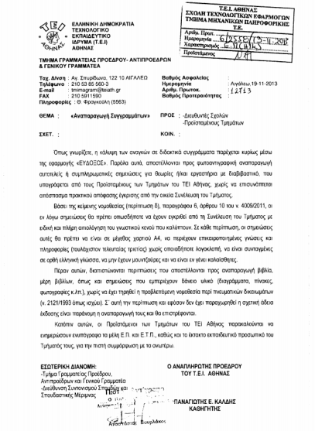
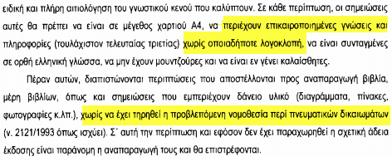
Αναπαραγωγή συγγραμμάτων

Slide 15
Στόχος έργου
440 ανοικτά μαθήματα!
3 κατηγορίες
Α- Α Α+

Slide 16
Μαθήματα Α-
Προδιαγραφές Μαθήματος | Α-
Αναλυτική Περιγραφή Μαθήματος | 
Αναλυτική Περιγραφή Στόχων Μαθήματος | 
Λέξεις Κλειδιά, Βασικοί Όροι Μαθήματος | 
Οργάνωση υλικού σε θεματικές ενότητες ή ενότητες διαλέξεων | 
Αναλυτική Περιγραφή Στόχων Ενότητας | 
Λέξεις Κλειδιά, Βασικοί Όροι Ενότητας | 
Σημειώσεις, διαφάνειες και λοιπό υποστηρικτικό υλικό ανά διάλεξη (13 διαλέξεις για ένα 4ωρο μάθημα) | 
Αναφορά Βιβλιογραφίας | 

Slide 17
Μαθήματα Α-
Προδιαγραφές Μαθήματος | Α-
Αναλυτική Περιγραφή Μαθήματος | 
Αναλυτική Περιγραφή Στόχων Μαθήματος | 
Λέξεις Κλειδιά, Βασικοί Όροι Μαθήματος | 
Οργάνωση υλικού σε θεματικές ενότητες ή ενότητες διαλέξεων | 
Αναλυτική Περιγραφή Στόχων Ενότητας | 
Λέξεις Κλειδιά, Βασικοί Όροι Ενότητας | 
Σημειώσεις, διαφάνειες και λοιπό υποστηρικτικό υλικό ανά διάλεξη (13 διαλέξεις για ένα 4ωρο μάθημα) | 
Αναφορά Βιβλιογραφίας | 
Διαλέξεις Ήχου (Podcasts)
ή διαφάνειες με αφήγηση

Slide 18
Μαθήματα Α+
Προδιαγραφές Μαθήματος | Α-
Αναλυτική Περιγραφή Μαθήματος | 
Αναλυτική Περιγραφή Στόχων Μαθήματος | 
Λέξεις Κλειδιά, Βασικοί Όροι Μαθήματος | 
Οργάνωση υλικού σε θεματικές ενότητες ή ενότητες διαλέξεων | 
Αναλυτική Περιγραφή Στόχων Ενότητας | 
Λέξεις Κλειδιά, Βασικοί Όροι Ενότητας | 
Σημειώσεις, διαφάνειες και λοιπό υποστηρικτικό υλικό ανά διάλεξη (13 διαλέξεις για ένα 4ωρο μάθημα) | 
Αναφορά Βιβλιογραφίας | 
Ασκήσεις
Χρήση ηλεκτρονικών πηγών βιβλιοθήκης
Πολυμέσα
ή βιντεοδιαλέξεις
ή βιντεοδιαλέξεις με συγχρονισμένες διαφάνειες

Slide 19
Γενικές Προδιαγραφές: Ευχρηστία 1
Σειρά ενοτήτων εκπαιδευτικών παρουσιάσεων ή εγγράφων στα οποία:
Είναι εύκολο για το χρήστη να πλοηγηθεί στο εκπαιδευτικό υλικό (Περιεχόμενα, Τίτλοι, Κεφαλίδες)
Η σχεδίαση είναι κατανοητή για το χρήστη (οργάνωση κεφαλαίων, ενοτήτων)
Ο σχεδιασμός βασίζεται στην κοινή λογική (ως προς το τι περιμένει να δει σε κάθε οθόνη ή σελίδα ο χρήστης)
Είναι ελκυστικό (καλή ποιότητα γραφικών, ευαναγνωστικότητα, πίνακες)

Slide 20
Γενικές Προδιαγραφές: Ευχρηστία 2
Σειρά ενοτήτων εκπαιδευτικών παρουσιάσεων ή εγγράφων στα οποία:
Απουσιάζει πληροφορία η οποία δε συνεισφέρει μαθησιακά (η διακοσμητική εικόνα-συνηθως αποπροσανατολίζεικαι πρέπει να αφαιρείται)
Υπάρχει διαχειρίσιμος όγκος πληροφορίας σε κάθε slide/ σελίδα (ξεκάθαρα μικρά νοήματα)
Είναι εύκολο στο να "μάθει" να το χρησιμοποιεί ο χρήστης (συνέπεια και ομοιομορφία μεταξύ των παρουσιάσεων ενός μαθήματος)

Slide 21
Γενικές Προδιαγραφές: Προσβασιμότητα
Η εφαρμογή κανόνων πρόσβαση και την προσπέλαση μιας σειράς ενοτήτων εκπαιδευτικών παρουσιάσεων ή εγγράφων τα οποία:
Ευαναγνωσιμότητα (24pt, μεγαλύτερη δυνατή αντίθεση φόντου-γραμματοσειράς , Sans Serif)
Πλοήγηση/προσπέλαση ( χρήση διατάξεων π.χ. τίτλος-περιεχόμενο, κάθε τίτλος διαφορετικός)
Ένα είδος έμφασης κάθε φορά. Όμως χρώμα - bold
Μπορούν να μετατραπούν σε εναλλακτικές προσβάσιμες μορφές (π.χ. σε pdf) διατηρώντας την ευαναγνωστικότητα τους.

Slide 22
Γενικές Προδιαγραφές: Πνευματικά Δικαιώματα
Κατοχή πνευματικών δικαιωμάτων υλικού που περιέχεται σε ένα μάθημα:
Περιεχομένου
Εικόνων, γραφημάτων σχεδιαγραμμάτων
Πινάκων
Χορήγηση άδειας χρήσης έργων τρίτων
Χρήση:
Ανοικτών Εκπαιδευτικών Πόρων
Αποθετηρίων,βιλιοθηκών, ανοικτών επιστημονικών περιοδικών
Αποτελεσμάτων χρηματοδοτούμενων ερευνητικών, εκπαιδευτικών έργων (π.χ. βάσεις adam, eve)
Πάντα αναφορά

Slide 23
Ομάδα Υποστήριξης ανοιχτών μαθημάτων ΤΕΙΑ
Ψηφιοποίηση εκπαιδευτικού υλικού ή βελτίωση υπάρχοντος
Αναδιαμόρφωση αρχείων παρουσιάσεων & εγγράφων κειμένου  Ευχρηστία & Προσβασιμότητα
Καταγραφή, επεξεργασία, ανάπτυξη βιντεοδιαλέξεων
Υποστήριξη ζητημάτων πνευματικής ιδιοκτησίας
Έλεγχος και πιστοποίηση τεχνικών και λειτουργικών προδιαγραφών (πλην περιεχομένου)
Ανάρτηση εκπαιδευτικού υλικού στην πλατφόρμα

Slide 24
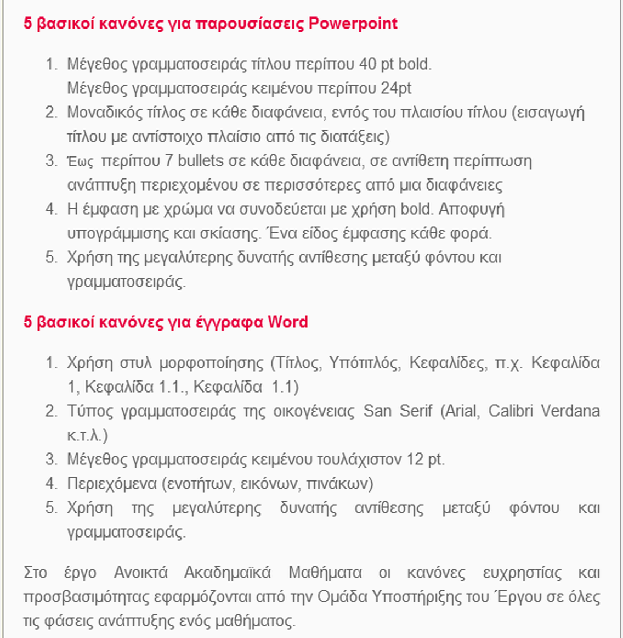
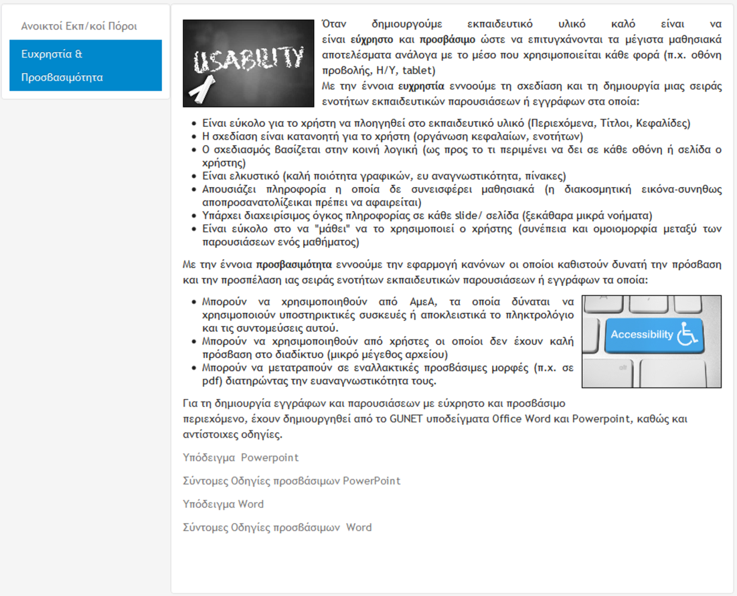
Υποστήριξη Μαθήματος Α- (ppt, word)
Πρότυπου διδακτικού σχεδιασμού
Αναλυτική Περιγραφή Στόχων Μαθήματος
Λέξεις Κλειδιά, Βασικοί Όροι Μαθήματος
Οργάνωση υλικού σε θεματικές ενότητες ή ενότητες διαλέξεων
Αναλυτική Περιγραφή Στόχων Ενότητας
Λέξεις Κλειδιά, Βασικοί Όροι Ενότητας
Αναφορά Βιβλιογραφίας
Πρότυπα/ Templates για προσβάσιμα Powerpoint και Word
Οδηγίες για προσβάσιμα Powerpoint και Word
Ενημερωτικό υλικό, newsletter
Συναντήσεις, τηλεφωνική επικοινωνία, email

Slide 25
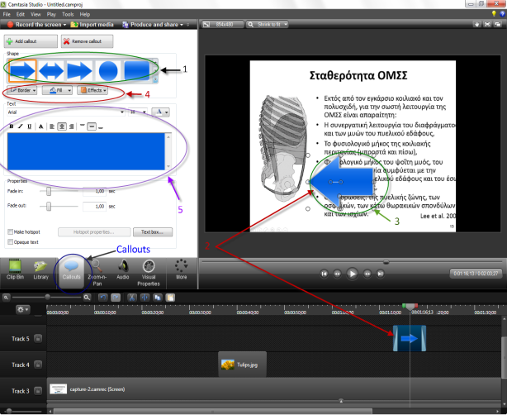
Υποστήριξη Μαθήματος Α podcast
Διαφάνειες με ήχο παράδοσης/ διάλεξης
Οδηγίες για τη δημιουργία podcast με τη χρήση του λογισμικού Camtasia.
Υποστήριξη από τεχνικό
Συναντήσεις, τηλεφωνική επικοινωνία email

Slide 26
Υποστήριξη Μαθήματος Α+
Πολυμεσικό υλικό: Βιντεοσκόπηση διαλέξεων και συγχρονισμός με τις διαφάνειες.
Ασκήσεις
Χρήση ηλεκτρονικών πηγών που διαθέτουν οι βιβλιοθήκες
Βιντεοσκόπηση από Τεχνικούς του Έργου
Αίθουσες με σταθερό εγκατεστημένο εξοπλισμό για την καταγραφή εικόνας και ήχου
Επεξεργασία της βιντεοδιάλεξης από την Ομάδα Υποστήριξης του Έργου σε συνεργασία με τον καθηγητή
Προβλέπεται αμοιβή για τον καθηγητή
Notes:
Προϋπόθεση το μάθημα να είναι Α-, αμοιβή καθηγητή

Slide 27
Υποστήριξη εκκαθάρισης ζητημάτων πνευματικής ιδιοκτησίας
Ενημερωτικό υλικό:
Πνευματική Ιδιοκτησία
Πως βρίσκω ανοικτούς εκπαιδευτικούς πόρους
Άδειες Creative Commons
Δημιουργία λίστας με ανοικτές πηγές/τμήμα
Αίτηση επαναχρησιμοποίησης υλικού (ελ/en)
Υποστήριξη διαδικασίας εκκαθάρισης:
Αναζήτηση ανοικτού υλικού π.χ. με λέξεις κλειδιά
Αίτηση άδειας επαναχρησιμοποίησης υλικού
Δημιουργία υλικού

Slide 28
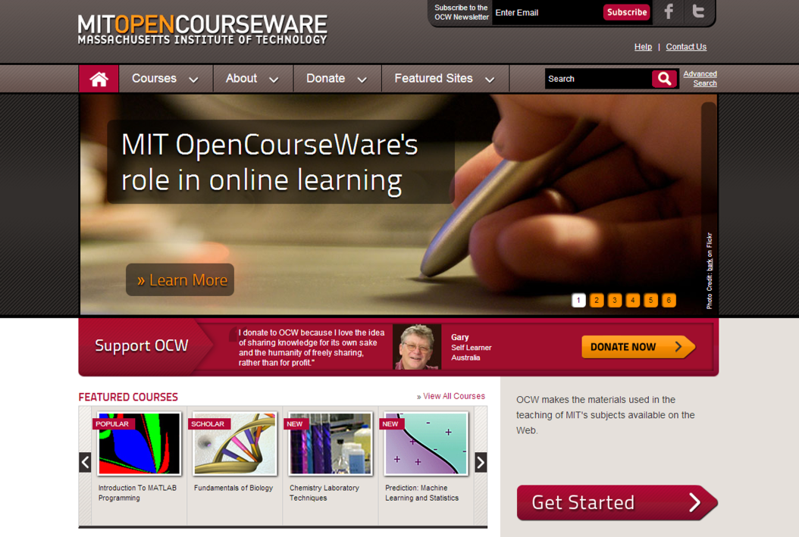
Παράμετροι επιτυχίας
Bαθμός ενεργοποίησης/συμμετοχής των μελών ΕΠ
Aριθμός & ποιότητα Ανοικτών Μαθημάτων
Eυρεία χρήση από φοιτητές & αυτοεκπαιδευόμενους
Παράδειγμα:
ΜΙΤ OpenCourseware
Προσφέρει 2100 μαθήματα
1.000.000 επισκέπτες το μήνα
42% φοιτητές
43% αυτοεκπαιδευόμενους
9% καθηγητές
και 6% τρίτους)

Slide 29
Συνήθεις και εύλογες ανησυχίες 1
Μήπως μειωθεί η παρουσία σπουδαστών στα αμφιθέατρα;
Aξιοποίηση των ΑΨΜ ως μέρος της προετοιμασίας των φοιτητών προτού έρθουν στην τάξη.
Περισσότερος διαθέσιμος χρόνος για εμβάθυνση στο μάθημα, επίλυση αποριών, δραστηριότητες.

Slide 30
Συνήθεις και εύλογες ανησυχίες 2
Μήπως απαιτείται πολύ χρόνος από μέλος ΕΠ για μάθημα Α- και Α, για τα οποία δεν προβλέπεται αμοιβή;
Το μάθημα Α- είναι προϋπόθεση για τα μαθήματα Α και Α+
Ο καθηγητής έχει το ρόλο καθοδηγητή και συμβούλου:
Δημιουργεί παρουσίαση / Εφαρμόζει κάποια βασικά π.χ. αναφορές, γραμματοσειρά – οργάνωση διαφανειών
Κατευθύνει την ομάδα υποστήριξης,
Προβαίνει στον τελικό έλεγχο υλικού και μαθήματος προτού αναρτηθεί στην πλατφόρμα.
Με τα υπόλοιπα ασχολείται η ομάδα υποστήριξης.

Slide 31
Συνήθεις και εύλογες ανησυχίες 3
Γιατί να διαθέσω το εκπαιδευτικό υλικό μου στο σύνολο της κοινωνίας; Μήπως υπονομεύω τα συγγράμματα μου;
Η εμπειρία έχει δείξει ότι με τα ανοιχτά μαθήματα διευρύνεται και αυξάνεται το ακροατήριο
 αύξηση αναγνωσιμότητας συγγραμμάτων, ερευνητικών εργασιών μελών ΕΠ

Slide 32
Συνήθεις και εύλογες ανησυχίες 4
Μήπως χρησιμοποιώ υλικό που προστατεύεται από τη νομοθεσία περί προστασίας πνευματικής ιδιοκτησίας;
Μήπως χρησιμοποιήσουν άλλοι το ανοιχτό υλικό μου;
Χρήση υλικού που αναφέραμε,
Εφαρμογή αδειών Creative Commons στο υλικό,
Όσο πιο διαδεδομένο είναι ένα έργο τόσοι περισσότεροι γνωρίζει η κοινότητα ποιος είναι ο δημιουργός του.

Slide 33
Ποια τα οφέλη των ΑΨΜ;
Κατάργηση εμποδίων πνευματικής ιδιοκτησίας
Εξοικονόμηση χρόνου για προετοιμασία εκπαιδευτικού υλικού
Οργάνωση μαθήματος σε άλλη βάση
Πρόσβαση σε ευρεία γκάμα πηγών
Βελτίωση ποιότητας εκπαιδευτικών υλικών μέσω αλληλεπίδρασης και ανατροφοδότησης
OER
Προβολή συγγραφικού, ερευνητικού εργου.
Παράδειγμα

Slide 34
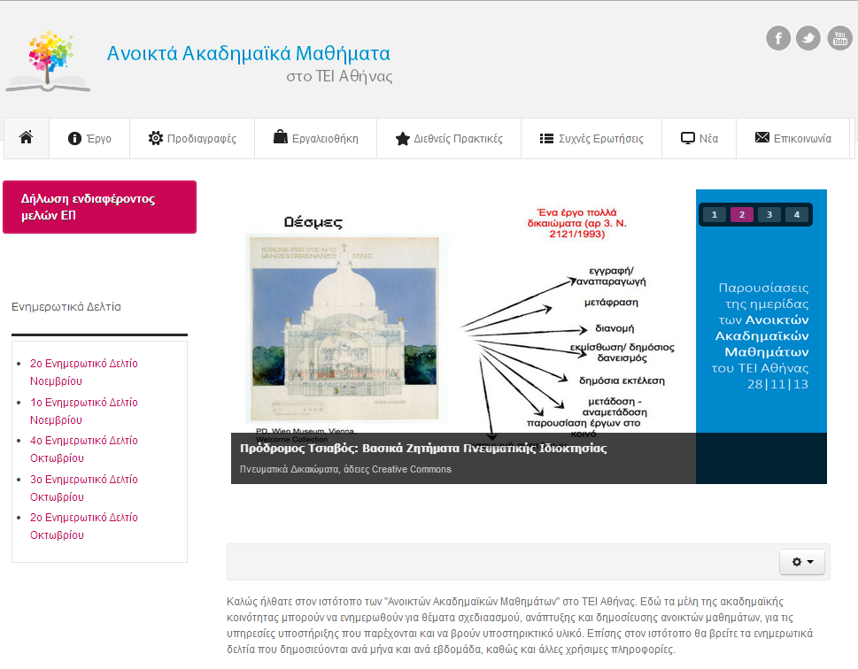
Δήλωση Μαθήματος
opencourses.teiath.gr
Ομάδα Υποστήριξης Ανοιχτών Ακαδημαϊκών Μαθημάτων
Τηλ. επικοινωνίας : 2105385782 - 2105385780
Εmail : opencourses@teiath.gr
Ηλεκτρονική Διεύθυνση: opencourses.teiath.gr

Slide 35
Τέλος Ενότητας

Slide 36
Σημειώματα

Slide 37
Σημείωμα Αναφοράς
Copyright Τεχνολογικό Εκπαιδευτικό Ίδρυμα Αθήνας, Ομάδα ανάπτυξης Ανοιχτών Ακαδημαϊκών Μαθημάτων 2014. Ομάδα ανάπτυξης Ανοιχτών Ακαδημαϊκών Μαθημάτων. «Ανοιχτά Ακαδημαϊκά Μαθήματα, Προδιαγραφές και Υποστήριξη». Έκδοση: 1.0. Αθήνα 2014. Διαθέσιμο από τη δικτυακή διεύθυνση: ocp.teiath.gr.

Slide 38
Σημείωμα Αδειοδότησης
Το παρόν υλικό διατίθεται με τους όρους της άδειας χρήσης Creative Commons Αναφορά, Μη Εμπορική Χρήση Παρόμοια Διανομή 4.0 [1] ή μεταγενέστερη, Διεθνής Έκδοση. Εξαιρούνται τα αυτοτελή έργα τρίτων π.χ. φωτογραφίες, διαγράμματα κ.λ.π., τα οποία εμπεριέχονται σε αυτό. Οι όροι χρήσης των έργων τρίτων επεξηγούνται στη διαφάνεια «Επεξήγηση όρων χρήσης έργων τρίτων».
Τα έργα για τα οποία έχει ζητηθεί άδεια αναφέρονται στο «Σημείωμα Χρήσης Έργων Τρίτων».
[1] http://creativecommons.org/licenses/by-nc-sa/4.0/
Ως Μη Εμπορική ορίζεται η χρήση:
που δεν περιλαμβάνει άμεσο ή έμμεσο οικονομικό όφελος από την χρήση του έργου, για το διανομέα του έργου και αδειοδόχο
που δεν περιλαμβάνει οικονομική συναλλαγή ως προϋπόθεση για τη χρήση ή πρόσβαση στο έργο
που δεν προσπορίζει στο διανομέα του έργου και αδειοδόχο έμμεσο οικονομικό όφελος (π.χ. διαφημίσεις) από την προβολή του έργου σε διαδικτυακό τόπο
Ο δικαιούχος μπορεί να παρέχει στον αδειοδόχο ξεχωριστή άδεια να χρησιμοποιεί το έργο για εμπορική χρήση, εφόσον αυτό του ζητηθεί.

Slide 39
Επεξήγηση όρων χρήσης έργων τρίτων
©
Δεν επιτρέπεται η επαναχρησιμοποίηση του έργου, παρά μόνο εάν ζητηθεί εκ νέου άδεια από το δημιουργό.
διαθέσιμο με άδεια CC-BY
Επιτρέπεται η επαναχρησιμοποίηση του έργου και η δημιουργία παραγώγων αυτού με απλή αναφορά του δημιουργού.
διαθέσιμο με άδεια CC-BY-SA
Επιτρέπεται η επαναχρησιμοποίηση του έργου με αναφορά του δημιουργού, και διάθεση του έργου ή του παράγωγου αυτού με την ίδια άδεια.
διαθέσιμο με άδεια CC-BY-ND
Επιτρέπεται η επαναχρησιμοποίηση του έργου με αναφορά του δημιουργού.
Δεν επιτρέπεται η δημιουργία παραγώγων του έργου.
διαθέσιμο με άδεια CC-BY-NC
Επιτρέπεται η επαναχρησιμοποίηση του έργου με αναφορά του δημιουργού.
Δεν επιτρέπεται η εμπορική χρήση του έργου.
διαθέσιμο με άδεια CC-BY-NC-SA
Επιτρέπεται η επαναχρησιμοποίηση του έργου με αναφορά του δημιουργού
και διάθεση του έργου ή του παράγωγου αυτού με την ίδια άδεια.
Δεν επιτρέπεται η εμπορική χρήση του έργου.
διαθέσιμο με άδεια CC-BY-NC-ND
Επιτρέπεται η επαναχρησιμοποίηση του έργου με αναφορά του δημιουργού.
Δεν επιτρέπεται η εμπορική χρήση του έργου και η δημιουργία παραγώγων του.
διαθέσιμο με άδεια
CC0 Public Domain
Επιτρέπεται η επαναχρησιμοποίηση του έργου, η δημιουργία παραγώγων αυτού και η εμπορική του χρήση, χωρίς αναφορά του δημιουργού.
διαθέσιμο ως κοινό κτήμα
Επιτρέπεται η επαναχρησιμοποίηση του έργου, η δημιουργία παραγώγων αυτού και η εμπορική του χρήση, χωρίς αναφορά του δημιουργού.
χωρίς σήμανση
Συνήθως δεν επιτρέπεται η επαναχρησιμοποίηση του έργου.

Slide 40
Διατήρηση Σημειωμάτων
Οποιαδήποτε αναπαραγωγή ή διασκευή του υλικού θα πρέπει να συμπεριλαμβάνει:
το Σημείωμα Αναφοράς
το Σημείωμα Αδειοδότησης
τη δήλωση Διατήρησης Σημειωμάτων
το Σημείωμα Χρήσης Έργων Τρίτων (εφόσον υπάρχει)
μαζί με τους συνοδευόμενους υπερσυνδέσμους.

Slide 41
Χρηματοδότηση
Το παρόν εκπαιδευτικό υλικό έχει αναπτυχθεί στo πλαίσιo του εκπαιδευτικού έργου του διδάσκοντα.
Το έργο «Ανοικτά Ακαδημαϊκά Μαθήματα στο ΤΕΙ Αθήνας» έχει χρηματοδοτήσει μόνο την αναδιαμόρφωση του εκπαιδευτικού υλικού.
Το έργο υλοποιείται στο πλαίσιο του Επιχειρησιακού Προγράμματος «Εκπαίδευση και Δια Βίου Μάθηση» και συγχρηματοδοτείται από την Ευρωπαϊκή Ένωση (Ευρωπαϊκό Κοινωνικό Ταμείο) και από εθνικούς πόρους.

